Slide 1
تهیه و آماده سازی پلات های تحقیق
دو پلات هر یک حاوی 39 درخت پسته و مساحت حدود 720 متر مربع در یک باغ نزدیک رفسنجان انتخاب و از یکدیگر و همچنین از دیگر بخشهای باغ جدا شدند. درختان در هر دو پلات از لحاظ سن، تاج پوششی، و قطر ساقه و همچنین ظاهر خارجی شبیه به هم بودند. سپس یکی از پلات ها برای آبیاری سطحی در منطقه معمول بود ، و دیگری برای آبیاری زیرسطحی آماده گردید.
14/30
پیشنهادات
نتیجه گیری کلی
نتایج
مواد و روش ها
مقدمه
چکیده

Slide 2
برای این پلات، دو ردیف لوله سوزنی P.V.C پوشیده شده با روکش پلاستیکی در دو طرف ردیف درخت با فاصله حدود 1.5-2m از آن و درطول کامل ردیف درخت به عمق 50 سانتی متر قرار داده شد.
15/30
پیشنهادات
نتیجه گیری کلی
نتایج
مواد و روش ها
مقدمه
چکیده

Slide 3
پلان شماتیک واحدهای آزمایشی: پلات آبیاری سطحی و پلات آبیاری زیرسطحی که موقعیت خطوط لوله را نشان می دهند.
16/30
پیشنهادات
نتیجه گیری کلی
نتایج
مواد و روش ها
مقدمه
چکیده

Slide 4
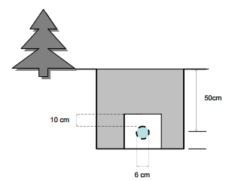
شماتیکی از سطح مقطع لوله PVC سوزنی بکار رفته برای آبیاری زیرسطحی به همراه فیلتر یا صافی ماسه ریز دراطراف برای پیشگیری از بلوکه شدگی و انسداد.
17/30
پیشنهادات
نتیجه گیری کلی
نتایج
مواد و روش ها
مقدمه
چکیده

